Slide 3
حرف ظ له شكل واحد ظرف مظلة حظ

Slide 5
ظا ظو ظي ظَ ظُ ظِ ظْ

Slide 6
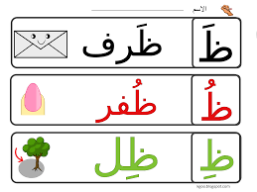

Slide 7
ظَرف

Slide 8
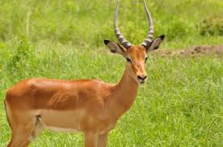
ظَبي

Slide 9
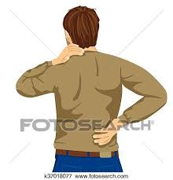
ظَهر

Slide 10
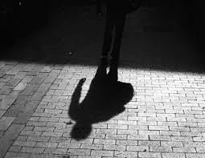
ظِل

Slide 11
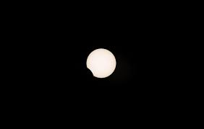
ظَلام

Slide 12
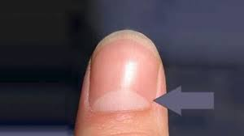
ظُفر

